Slide 1
PHẦN MỘT: SINH HỌC TẾ BÀO
CHƯƠNG 4
CHU KÌ TẾ BÀO, PHÂN BÀO VÀ
CÔNG NGHỆ TẾ BÀO
BÀI 19
QUÁ TRÌNH PHÂN BÀO
Giáo viên:
Số tiết: 2

Slide 2
LỚP 10
CHU KÌ TẾ BÀO, PHÂN BÀO VÀ CÔNG NGHỆ TẾ BÀO
BÀI 19. QUÁ TRÌNH PHÂN BÀO
MỤC TIÊU BÀI GIẢNG
Về năng lực
  Năng lực sinh học:
    Nhận thức sinh học
    Tìm hiểu thế giới sống
    Vận dụng kiến thức, kĩ năng đã học
  Năng lực chung:
    Tự chủ và tự học
    Giao tiếp và hợp tác
Về phẩm chất: Trách nhiệm

Slide 3
LỚP 10
CHU KÌ TẾ BÀO, PHÂN BÀO VÀ CÔNG NGHỆ TẾ BÀO
BÀI 19. QUÁ TRÌNH PHÂN BÀO
NỘI DUNG BÀI GIẢNG
1
HOẠT ĐỘNG 1 – KHỞI ĐỘNG
2
HOẠT ĐỘNG 2 – KHÁM PHÁ
3
HOẠT ĐỘNG 3 – LUYỆN TẬP
4
HOẠT ĐỘNG 4 – VẬN DỤNG

Slide 4
LỚP 10
BÀI 19. QUÁ TRÌNH PHÂN BÀO
HOẠT ĐỘNG 1
KHỞI ĐỘNG

Slide 5
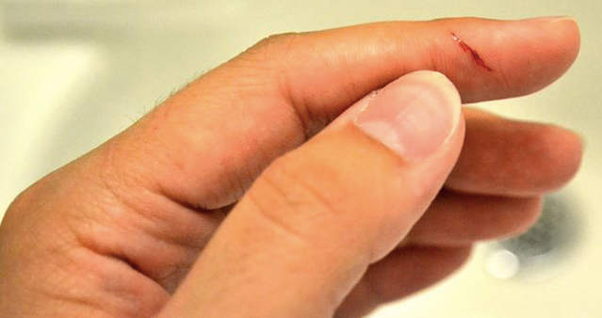
LỚP 10
CHU KÌ TẾ BÀO, PHÂN BÀO VÀ CÔNG NGHỆ TẾ BÀO
BÀI 19. QUÁ TRÌNH PHÂN BÀO
Tình huống
Khi chúng ta bị xước ngón tay, sau vài ngày theo em vết xước đó biến đổi như thế nào?

Slide 6
LỚP 10
CHU KÌ TẾ BÀO, PHÂN BÀO VÀ CÔNG NGHỆ TẾ BÀO
BÀI 19. QUÁ TRÌNH PHÂN BÀO
HOẠT ĐỘNG 2
KHÁM PHÁ

Slide 7

LỚP 10
CHU KÌ TẾ BÀO, PHÂN BÀO VÀ CÔNG NGHỆ TẾ BÀO
BÀI 19. QUÁ TRÌNH PHÂN BÀO
I
QUÁ TRÌNH NGUYÊN PHÂN (PHÂN BÀO NGUYÊN NHIỄM)
1
Qúa trình nguyên phân
Quá trình nguyên phân xảy ra ở loại tế bào nào, phổ biến ở sinh vật nào?

Slide 8
LỚP 10
CHU KÌ TẾ BÀO, PHÂN BÀO VÀ CÔNG NGHỆ TẾ BÀO
BÀI 19. QUÁ TRÌNH PHÂN BÀO
I
QUÁ TRÌNH NGUYÊN PHÂN (PHÂN BÀO NGUYÊN NHIỄM)
1
Qúa trình nguyên phân
1.1. Phân chia nhân
- Nguyên phân là hình thức phân chia tế bào sinh dưỡng và sinh dục sơ khai, xảy ra phổ biến ở sinh vật nhân thực.

Slide 9
LỚP 10
CHU KÌ TẾ BÀO, PHÂN BÀO VÀ CÔNG NGHỆ TẾ BÀO
BÀI 19. QUÁ TRÌNH PHÂN BÀO
I
QUÁ TRÌNH NGUYÊN PHÂN (PHÂN BÀO NGUYÊN NHIỄM)
1
Qúa trình nguyên phân
Quá trình nguyên phân chia làm mấy giai đoạn? Đó là những giai đoạn nào?

Slide 10
LỚP 10
CHU KÌ TẾ BÀO, PHÂN BÀO VÀ CÔNG NGHỆ TẾ BÀO
BÀI 19. QUÁ TRÌNH PHÂN BÀO
I
QUÁ TRÌNH NGUYÊN PHÂN (PHÂN BÀO NGUYÊN NHIỄM)
1
Qúa trình nguyên phân
1.1. Phân chia nhân
- Nguyên phân là hình thức phân chia tế bào sinh dưỡng và sinh dục sơ khai, xảy ra phổ biến ở sinh vật nhân thực.
Diễn biến: Gồm 2 giai đoạn:
+ Phân chia nhân
+ Phân chia tế bào chất.

Slide 11
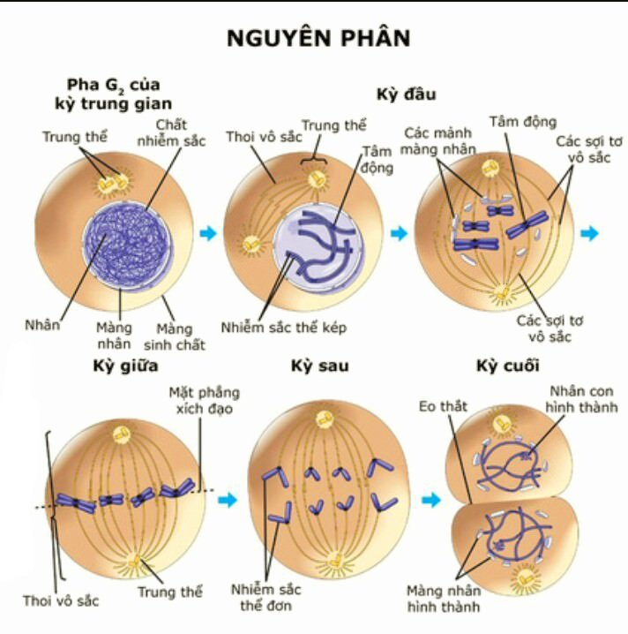
LỚP 10
CHU KÌ TẾ BÀO, PHÂN BÀO VÀ CÔNG NGHỆ TẾ BÀO
BÀI 19. QUÁ TRÌNH PHÂN BÀO
I
QUÁ TRÌNH NGUYÊN PHÂN (PHÂN BÀO NGUYÊN NHIỄM)
1
Qúa trình nguyên phân
Quan sát hình ảnh cho biết cho biết quá trình phân chia nhân gồm mấy kì?

Slide 12
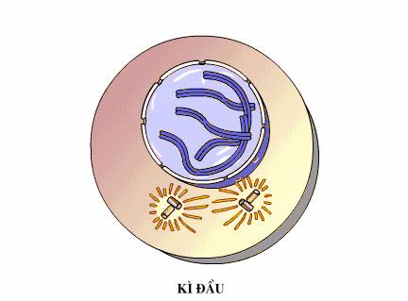
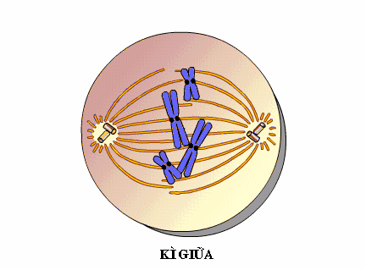
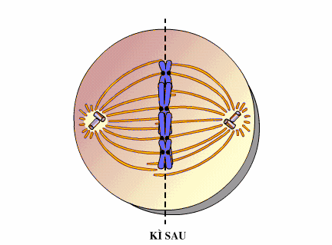
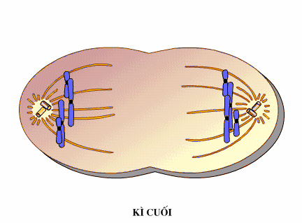
LỚP 10
CHU KÌ TẾ BÀO, PHÂN BÀO VÀ CÔNG NGHỆ TẾ BÀO
BÀI 19. QUÁ TRÌNH PHÂN BÀO
I
QUÁ TRÌNH NGUYÊN PHÂN (PHÂN BÀO NGUYÊN NHIỄM)
1
Qúa trình nguyên phân
Quan sát hình ảnh và hoàn thành phiếu học tập số 1

Slide 13
LỚP 10
CHU KÌ TẾ BÀO, PHÂN BÀO VÀ CÔNG NGHỆ TẾ BÀO
BÀI 19. QUÁ TRÌNH PHÂN BÀO
I
QUÁ TRÌNH NGUYÊN PHÂN (PHÂN BÀO NGUYÊN NHIỄM)
1
Qúa trình nguyên phân
Thảo luận nhóm và hoàn thành phiếu học tập (PHT) số 1
a) Phân chia nhân
Kì đầu | Kì giữa | Kì sau | Kì cuối
b) Phân chia tế bào chất (ở kì cuối)
Tế bào động vật |  | Tế bào thực vật
→ Kết quả:

Slide 14
LỚP 10
CHU KÌ TẾ BÀO, PHÂN BÀO VÀ CÔNG NGHỆ TẾ BÀO
BÀI 19. QUÁ TRÌNH PHÂN BÀO
I
QUÁ TRÌNH NGUYÊN PHÂN (PHÂN BÀO NGUYÊN NHIỄM)
1
Qúa trình nguyên phân
Đáp án PHT số 1
a) Phân chia nhân
Kì đầu | Kì giữa | Kì sau | Kì sau | Kì cuối
- NST kép dạng sợi mảnh. - Thoi phân bào bắt đầu xuất hiện. - Cuối kì đầu, NST co xoắn, màng nhân dần biến mất. Thoi phân bào được hình thành. | Các NST kép co xoắn cực đại, tập trung thành 1 hàng ở mặt phẳng xích đạo | Các crômatit tách nhau ra thành các NST đơn và di chuyển trên thoi phân bào về 2 cực của tế bào. | Các crômatit tách nhau ra thành các NST đơn và di chuyển trên thoi phân bào về 2 cực của tế bào. | - NST đơn dần dãn xoắn. - Màng nhân và nhân con xuất hiện. - Thoi phân bào biến mất.
b) Phân chia tế bào chất (ở kì cuối)
Tế bào động vật |  | Tế bào thực vật
Màng tế bào co thắt lại ở vị trí giữa tế bào (tạo eo thắt). |  | Hình thành vách ngăn ở mặt phẳng xích đạo.
→ Kết quả: Từ 1 tế bào ban đầu (2n), sau 1 lần nguyên phân sẽ tạo thành 2 tế bào con (2n) giống nhau và giống với tế bào mẹ ban đầu.

Slide 15
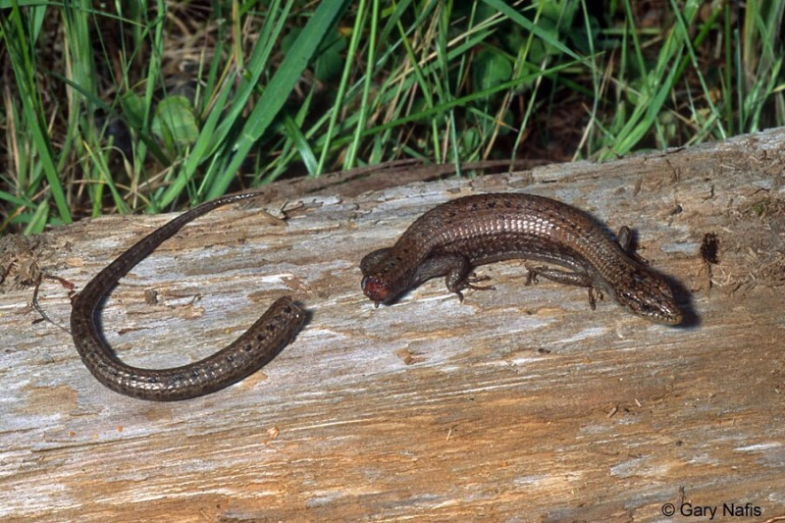
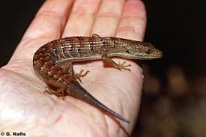
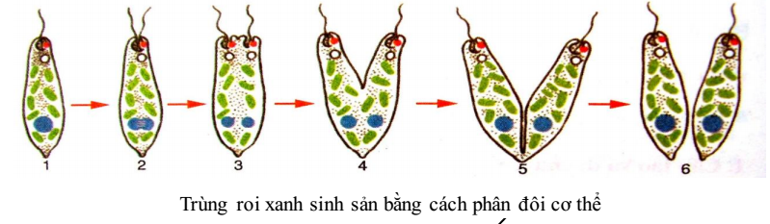
LỚP 10
CHU KÌ TẾ BÀO, PHÂN BÀO VÀ CÔNG NGHỆ TẾ BÀO
BÀI 19. QUÁ TRÌNH PHÂN BÀO
I
QUÁ TRÌNH NGUYÊN PHÂN (PHÂN BÀO NGUYÊN NHIỄM)
2
Ý nghĩa quá trình nguyên phân
- Nguyên phân giúp tái tạo mô hoặc các cơ quan bị tổn thương.
Thằn lằn mọc lại chiếc đuôi đã đứt
Nguyên phân là phương thức sinh sản
Đối với sinh vật nhân thực đơn bào

Slide 16
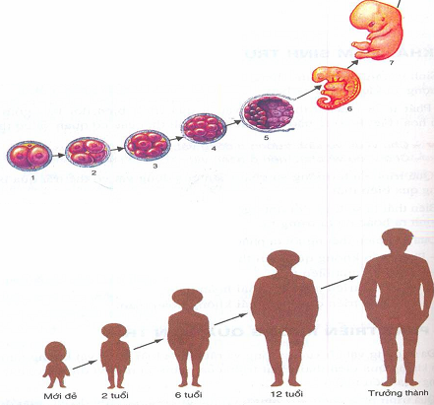
LỚP 10
CHU KÌ TẾ BÀO, PHÂN BÀO VÀ CÔNG NGHỆ TẾ BÀO
BÀI 19. QUÁ TRÌNH PHÂN BÀO
I
QUÁ TRÌNH NGUYÊN PHÂN (PHÂN BÀO NGUYÊN NHIỄM)
2
Ý nghĩa quá trình nguyên phân
- Nguyên phân làm tăng số lượng tế bào giúp cơ thể sinh trưởng và phát triển.

Slide 17
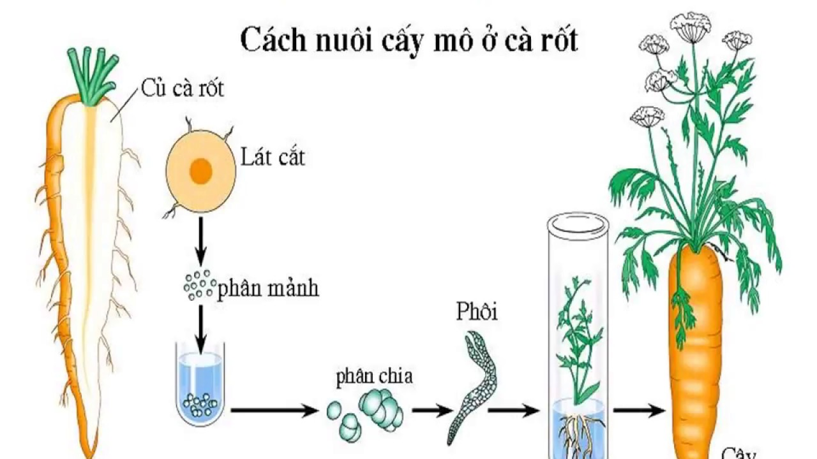
LỚP 10
CHU KÌ TẾ BÀO, PHÂN BÀO VÀ CÔNG NGHỆ TẾ BÀO
BÀI 19. QUÁ TRÌNH PHÂN BÀO
I
QUÁ TRÌNH NGUYÊN PHÂN (PHÂN BÀO NGUYÊN NHIỄM)
2
Ý nghĩa quá trình nguyên phân
Nguyên phân giúp nhân nhanh các giống tốt, sạch bệnh

Slide 18
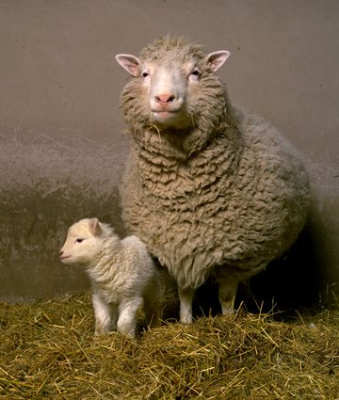
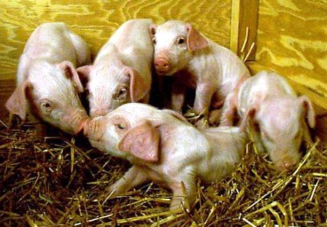
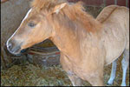
LỚP 10
CHU KÌ TẾ BÀO, PHÂN BÀO VÀ CÔNG NGHỆ TẾ BÀO
BÀI 19. QUÁ TRÌNH PHÂN BÀO
I
QUÁ TRÌNH NGUYÊN PHÂN (PHÂN BÀO NGUYÊN NHIỄM)
2
Ý nghĩa quá trình nguyên phân
MỘT SỐ HÌNH ẢNH VỀ NHÂN BẢN VÔ TÍNH Ở ĐỘNG VẬT
Cừu Dolly và con 04/ 1998
Heo biển đổi gen được tạo ra bằng nhân bản vô tính
Prometea, con ngựa nhân bản đầu tiên trên thế giới

Slide 19
LỚP 10
CHU KÌ TẾ BÀO, PHÂN BÀO VÀ CÔNG NGHỆ TẾ BÀO
BÀI 19. QUÁ TRÌNH PHÂN BÀO
I
QUÁ TRÌNH NGUYÊN PHÂN (PHÂN BÀO NGUYÊN NHIỄM)
1
Ý nghĩa quá trình nguyên phân
– Ý nghĩa lý luận:
Giúp sinh vật nhân thực:
→ Đa bào: sinh trưởng và phát triển lớn lên, tái sinh các mô và bộ phận bị tổn thương.
→ Đơn bào + SV có hình thức sinh sản sinh dưỡng: là cơ chế sinh sản giúp truyền đạt và ổn định bộ NST đặc trưng của loài qua các thế hệ tế bào.
– Ý nghĩa thực tiễn: là cơ sở của phương pháp giâm, chiết, ghép cành và nuôi cấy mô tế bào.

Slide 20
LỚP 10
CHU KÌ TẾ BÀO, PHÂN BÀO VÀ CÔNG NGHỆ TẾ BÀO
BÀI 19. QUÁ TRÌNH PHÂN BÀO
II
QUÁ TRÌNH GIẢM PHÂN (PHÂN BÀO GIẢM NHIỄM)
1
Quá trình giảm phân
Tại sao số NST trong giao tử chỉ bằng ½ số NST trong tế bào sinh dưỡng?

Slide 21

LỚP 10
CHU KÌ TẾ BÀO, PHÂN BÀO VÀ CÔNG NGHỆ TẾ BÀO
BÀI 19. QUÁ TRÌNH PHÂN BÀO
II
QUÁ TRÌNH TRUYỀN THÔNG TIN GIỮA CÁC TẾ BÀO
1
Quá trình giảm phân
Giảm phân là gì? Giảm phân gồm mấy giai đoạn chính?
Kể tên các kì của quá trình giảm phân?

Slide 22
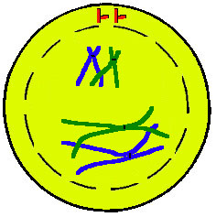
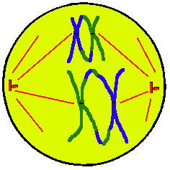
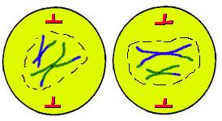
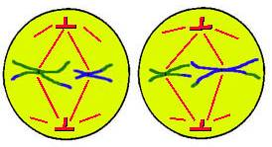
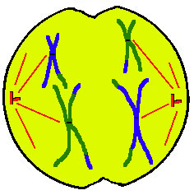
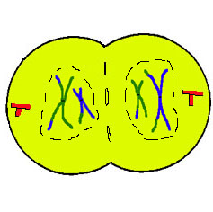
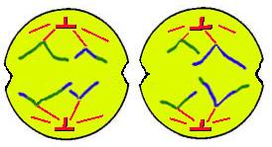
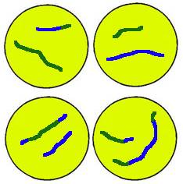
LỚP 10
CHU KÌ TẾ BÀO, PHÂN BÀO VÀ CÔNG NGHỆ TẾ BÀO
BÀI 19. QUÁ TRÌNH PHÂN BÀO
II
QUÁ TRÌNH TRUYỀN THÔNG TIN GIỮA CÁC TẾ BÀO
1
Quá trình giảm phân
Quan sát hình ảnh và hoàn thành PHT số 2
KÌ ĐẦU 1
KÌ GIỮA 1
KÌ ĐẦU 2
KÌ GIỮA 2
KÌ SAU 1
KÌ CUỐI 1
KÌ SAU 2
KÌ CUỐI 2
GIẢM PHÂN 1
GIẢM PHÂN 2

Slide 23
LỚP 10
CHU KÌ TẾ BÀO, PHÂN BÀO VÀ CÔNG NGHỆ TẾ BÀO
BÀI 19. QUÁ TRÌNH PHÂN BÀO
II
QUÁ TRÌNH TRUYỀN THÔNG TIN GIỮA CÁC TẾ BÀO
1
Quá trình giảm phân
PHT số 2
 | Kì đầu | Kì giữa | Kì sau | Kì cuối
Giảm phân I
Giảm phân II | – Sau khi kết thúc giảm phân I, các tế bào tham gia giảm phân II mà không ……………….. NST. – Các kì phân bào tương tự ……………….. – Kết quả: từ 1 tế bào mẹ (2n) → …… tế bào con (n) có số lượng NST giảm đi một nửa. – Phát sinh giao tử: + Ở động vật: ▪ 1 tế bào sinh tinh (2n) → …….. tế bào con (n) → …….. tinh trùng (♂). ▪ 1 tế bào sinh trứng (2n) → ……. tế bào con (n) → .... tế bào thể cực (không sinh sản) + ….. tế bào trứng (♀). + Ở thực vật: 1 tế bào mẹ (2n) → …. tế bào con (n) → hạt phấn (♂) hoặc túi phôi (♀)

Slide 24
LỚP 10
CHU KÌ TẾ BÀO, PHÂN BÀO VÀ CÔNG NGHỆ TẾ BÀO
BÀI 19. QUÁ TRÌNH PHÂN BÀO
II
QUÁ TRÌNH TRUYỀN THÔNG TIN GIỮA CÁC TẾ BÀO
1
Quá trình giảm phân
Đáp án PHT số 2
 | Kì đầu | Kì giữa | Kì sau | Kì cuối
Giảm phân I
- Các NST kép bắt đôi với nhau theo từng cặp tương đồng (tiếp hợp), có thể trao đổi các đoạn chromatid cho nhau.
- Các NST kép dần dãn xoắn.
Các cặp NST kép tương đồng co xoắn cực đại và xếp thành hai hàng ở mặt phẳng xích đạo của thoi phân bào.
Mỗi NST kép trong cặp tương đồng được dây tơ phân bào kéo về mỗi cực của tế bào
- Màng nhân và nhân con xuất hiện.
- Thoi phân bào tiêu biến.
- NST kép dần co xoắn lại.
- Tế bào chất phân chia thành 2 tế bào con có bộ NST đơn bội kép (n NST kép).
- Màng nhân và nhân con tiêu biến. Thoi phân bào hình thành.

Slide 25
LỚP 10
CHU KÌ TẾ BÀO, PHÂN BÀO VÀ CÔNG NGHỆ TẾ BÀO
BÀI 19. QUÁ TRÌNH PHÂN BÀO
II
QUÁ TRÌNH TRUYỀN THÔNG TIN GIỮA CÁC TẾ BÀO
1
Quá trình giảm phân
 | Kì đầu | Kì giữa | Kì sau | Kì cuối
Giảm phân II | – Sau khi kết thúc giảm phân I, các tế bào tham gia giảm phân II mà không ………………NST. – Các kì phân bào tương tự………………... – Kết quả của quá trình giảm phân: từ 1 tế bào mẹ (2n) → ….tế bào con (n) có số lượng NST giảm đi một nửa. – Phát sinh giao tử: + Ở động vật: ▪ 1 tế bào sinh tinh (2n) → ….. tế bào con (n) → ….. tinh trùng (♂). ▪ 1 tế bào sinh trứng (2n) → …. tế bào con (n) → … tế bào thể cực (không sinh sản) + … tế bào trứng (♀). + Ở thực vật: 1 tế bào mẹ (2n) → ... tế bào con (n) → hạt phấn (♂) hoặc túi phôi (♀)
nhân đôi
nguyên phân
4
4
4
4
3
1
4

Slide 26
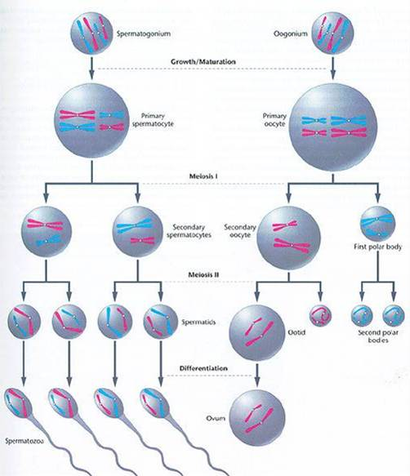
LỚP 10
CHU KÌ TẾ BÀO, PHÂN BÀO VÀ CÔNG NGHỆ TẾ BÀO
BÀI 19. QUÁ TRÌNH PHÂN BÀO
Quá trình sinh tinh và sinh trứng

Slide 27
LỚP 10
CHU KÌ TẾ BÀO, PHÂN BÀO VÀ CÔNG NGHỆ TẾ BÀO
BÀI 19. QUÁ TRÌNH PHÂN BÀO
II
QUÁ TRÌNH GIẢM PHÂN (PHÂN BÀO GIẢM NHIỄM)
Tại sao số NST trong giao tử chỉ bằng ½ số NST trong tế bào sinh dưỡng?

Slide 28
LỚP 10
CHU KÌ TẾ BÀO, PHÂN BÀO VÀ CÔNG NGHỆ TẾ BÀO
BÀI 19. QUÁ TRÌNH PHÂN BÀO
II
QUÁ TRÌNH GIẢM PHÂN (PHÂN BÀO GIẢM NHIỄM)
2
Ý nghĩa của quá trình giảm phân
Giảm phân có ý nghĩa gì?

Slide 29
LỚP 10
CHU KÌ TẾ BÀO, PHÂN BÀO VÀ CÔNG NGHỆ TẾ BÀO
BÀI 19. QUÁ TRÌNH PHÂN BÀO
II
QUÁ TRÌNH TRUYỀN THÔNG TIN GIỮA CÁC TẾ BÀO
2
Ý nghĩa của quá trình giảm phân
– Nhờ giảm phân, giao tử được tạo thành mang bộ NST đơn bội (n), thông qua thụ tinh mà bộ NST (2n) của loài được khôi phục → Giảm phân kết hợp với thụ tinh và nguyên phân là cơ chế đảm bảo việc duy trì bộ NST đặc trưng và ổn định cho loài.
– Tạo ra nhiều biến dị tổ hợp là nguyên liệu cho quá trình chọn lọc tự nhiên, giúp sinh vật thích nghi với điều kiện sống.

Slide 30
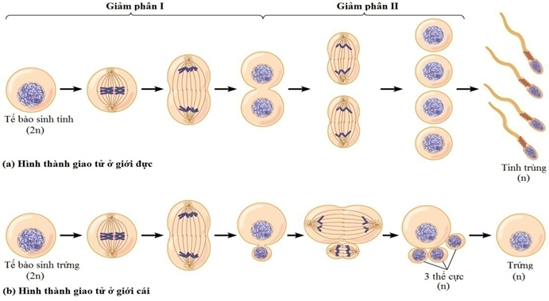
LỚP 10
CHU KÌ TẾ BÀO, PHÂN BÀO VÀ CÔNG NGHỆ TẾ BÀO
BÀI 19. QUÁ TRÌNH PHÂN BÀO
III
MỘT SỐ NHÂN TỐ ẢNH HƯỞNG ĐẾN QUÁ TRÌNH GIẢM PHÂN
Nhân tố ảnh hưởng đến quá trình giảm phân?
Nhân tố bên ngoài
Nhân tố bên trong
Điều kiện
lí, hóa
Hoocmon
Môi trường sống
Di truyền
Chế độ ăn uống

Slide 31
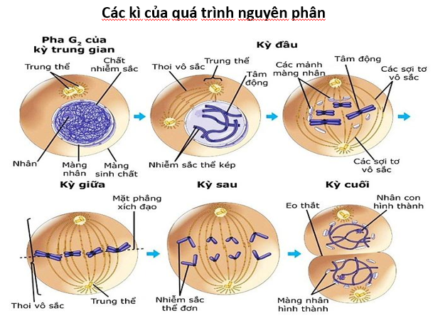
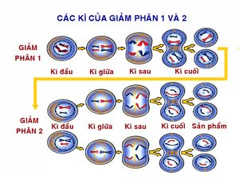
LỚP 10
CHU KÌ TẾ BÀO, PHÂN BÀO VÀ CÔNG NGHỆ TẾ BÀO
BÀI 19. QUÁ TRÌNH PHÂN BÀO
IV
SO SÁNH NGUYÊN PHÂN VÀ GIẢM PHÂN
Quan sát hình ảnh về quá trình nguyên phân, giảm phân
và hoàn thành PHT số 3

Slide 32
LỚP 10
CHU KÌ TẾ BÀO, PHÂN BÀO VÀ CÔNG NGHỆ TẾ BÀO
BÀI 19. QUÁ TRÌNH PHÂN BÀO
PHT số 3
Đặc điểm | Nguyên phân | Giảm phân
Giống
Khác
Thời điểm xảy ra
Cơ chế
Sự biến đổi hình thái NST
Kì đầu
Kì giữa
Kì sau
Kì cuối
Ý nghĩa

Slide 33
LỚP 10
CHU KÌ TẾ BÀO, PHÂN BÀO VÀ CÔNG NGHỆ TẾ BÀO
BÀI 19. QUÁ TRÌNH PHÂN BÀO
Đáp án PHT số 3
Đặc điểm | Nguyên phân | Giảm phân
Giống
+ Đều là quá trình phân bào có thoi nên NST phân chia trước, tế bào chất phân chia sau.
+ Sự phân chia đều xảy ra với các kì giống nhau.
+ Hoạt động của các bào quan là giống nhau.
+ Sự biến đổi hình thái NST qua các kì tương tự nhau.

Slide 34
Đặc điểm | Nguyên phân | Giảm phân
Thời điểm xảy ra
Cơ chế
Sự biến đổi hình thái NST
Kì đầu
Kì giữa
Kì sau
Kì cuối
Ý nghĩa
Xảy ra ở tế bào sinh dưỡng và tế bào sinh dục sơ khai.
Xảy ra ở tế bào sinh dục khi chín.
2 lần phân bào liên tiếp. Giảm phân 1 gọi là phân bào giảm nhiễm. Giảm phân 2 là phân bào nguyên nhiễm.
Chỉ 1 lần phân bào.
Chỉ 1 chu kì biến đổi.
Trải qua 2 chu kì biến đổi.
NST kép chỉ đính vào thoi vô sắc ở phần tâm động.
NST kép trong cặp tương đồng tiếp hợp với nhau và xảy ra hiện tượng hoán vị gen (kì đầu 1).
NST kép xếp thành 1 hàng trên mặt phẳng xích đạo.
NST kép xếp thành 2 hàng trên mặt phẳng xích đạo (kì giữa 1)
NST kép tách nhau ra thành 2 NST đơn và phân li về 2 cực tế bào.
NST kép trong cặp đồng dạng tách nhau ra và phân ly về 2 cực tế bào (kì sau 1).
Hình thành 2 tế bào con giống nhau và giống hệt mẹ.
Hình thành 2 tế bào con có bộ NST n kép (kì cuối 1)
- Hình thành nên nhiều loại giao tử khác nhau.
- Các giao tử chứa bộ NST n qua thụ tinh sẽ khôi phục lại bộ 2n của loài.
- Là cơ sở tạo ra biến dị tổ hợp, làm phong phú đa dạng cho sinh giới.
- Là kết quả phân hóa để hình thành các tb sinh dưỡng khác nhau.
- Duy trì ổn định bộ NST đặc trưng của loài.

Slide 35
LỚP 10
CHU KÌ TẾ BÀO, PHÂN BÀO VÀ CÔNG NGHỆ TẾ BÀO
BÀI 19. QUÁ TRÌNH PHÂN BÀO
IV
SO SÁNH NGUYÊN PHÂN VÀ GIẢM PHÂN
Tóm tắt số NST ở nguyên phân
NGUYÊN PHÂN
 | Kì trung gian | Kì đầu | Kì giữa | Kì sau | Kì cuối
Số NST
Số crômatit
Số tâm động
2n kép
2n kép
2n kép
4n đơn
2n đơn
4n
4n
4n
0
0
2n
2n
2n
4n
2n

Slide 36
LỚP 10
CHU KÌ TẾ BÀO, PHÂN BÀO VÀ CÔNG NGHỆ TẾ BÀO
BÀI 19. QUÁ TRÌNH PHÂN BÀO
IV
SO SÁNH NGUYÊN PHÂN VÀ GIẢM PHÂN
Tóm tắt số NST ở giảm phân
GIẢM PHÂN
 | Giảm phân I |  |  |  |  | Giảm phân II
 | Kì trung gian | Kì đầu I | Kì giữa I | Kì sau I | Kì cuối I | Kì đầu II | Kì giữa II | Kì sau II | Kì cuối II
Sô NST
Số crômatit
Số tâm động
2n
kép
2n
kép
2n
kép
2n
kép
n
kép
n
kép
n
kép
2n
đơn
n
đơn
4n
4n
4n
4n
2n
2n
2n
0
0
2n
2n
2n
2n
n
n
n
2n
n

Slide 37
LỚP 10
CHU KÌ TẾ BÀO, PHÂN BÀO VÀ CÔNG NGHỆ TẾ BÀO
BÀI 19. QUÁ TRÌNH PHÂN BÀO
HOẠT ĐỘNG 3
LUYỆN TẬP

Slide 38











LỚP 10
CHU KÌ TẾ BÀO, PHÂN BÀO VÀ CÔNG NGHỆ TẾ BÀO
BÀI 19. QUÁ TRÌNH PHÂN BÀO
Nguyên phân bao gồm 2 giai đoạn chính là
A
kì trung gian và quá trình phân bào.
B
phân chia nhân và phân chia tế bào chất.
C
kì đầu và kì cuối.
D
pha G₁ và pha G₂.

Slide 39
LỚP 10
CHU KÌ TẾ BÀO, PHÂN BÀO VÀ CÔNG NGHỆ TẾ BÀO
BÀI 19. QUÁ TRÌNH PHÂN BÀO
Bệnh ung thư là 1 ví dụ về
A
sự điều khiển chặt chẽ chu kì tế bào của cơ thể.
B
hiện tượng TB thoát khỏi cơ chế điều hòa phân bào của cơ thể.
C
chu kì tế bào diễn ra ổn định.
D
sự phân bào được điều khiển bằng 1 hệ thống điều hòa rất tinh vi.

Slide 40
LỚP 10
CHU KÌ TẾ BÀO, PHÂN BÀO VÀ CÔNG NGHỆ TẾ BÀO
BÀI 19. QUÁ TRÌNH PHÂN BÀO
Trong những kì nào của nguyên phân, NST ở trạng thái kép?
A
Kì trung gian, kì đầu và kì cuối.
B
Kì đầu, kì giữa, kì cuối.
C
Kì trung gian, kì đầu và kì giữa.
D
Kì đầu, kì giữa, kì sau và kì cuối.

Slide 41
LỚP 10
CHU KÌ TẾ BÀO, PHÂN BÀO VÀ CÔNG NGHỆ TẾ BÀO
BÀI 19. QUÁ TRÌNH PHÂN BÀO
Tế bào có 2n = 24. Ở kì đầu của nguyên phân, số tâm động trong 1 tế bào là
A
0
B
24
C
48
D
96

Slide 42
LỚP 10
CHU KÌ TẾ BÀO, PHÂN BÀO VÀ CÔNG NGHỆ TẾ BÀO
BÀI 19. QUÁ TRÌNH PHÂN BÀO
Một cá thể ong đực khi tạo giao tử cho bao nhiêu loại tinh trùng tối đa
A
0
B
216
C
1
D
4

Slide 43
LỚP 10
CHU KÌ TẾ BÀO, PHÂN BÀO VÀ CÔNG NGHỆ TẾ BÀO
BÀI 19. QUÁ TRÌNH PHÂN BÀO
HOẠT ĐỘNG 4
VẬN DỤNG

Slide 44
LỚP 10
TRAO ĐỔI CHẤT VÀ CHUYỂN HOÁ NĂNG LƯỢNG Ở TẾ BÀO
BÀI 19. QUÁ TRÌNH PHÂN BÀO
Yêu cầu
Lớp chia thành 4 nhóm.
Mỗi nhóm chọn 1 nguyên liệu thiết kế mô hình về quá trình nguyên phân hoặc giảm phân ở sinh vật nhân thực.
Dặn dò về nguyên liệu: Sử dụng 80 – 100% nguyên liệu tái chế.
Cho phép HS chuẩn bị ở nhà, trên lớp lắp rắp và chuẩn bị thuyết trình. Thời gian chuẩn bị trên lớp 5 phút.

Slide 45
LỚP 10
CHU KÌ TẾ BÀO, PHÂN BÀO VÀ CÔNG NGHỆ TẾ BÀO
BÀI 19. QUÁ TRÌNH PHÂN BÀO
Thuyết trình
HS bốc thăm thứ tự thuyết trình.
HS đem sản phẩm hoàn thiện lên thuyết trình trước lớp.
Các bạn lắng nghe và phản biện.
GV nhận xét và góp ý.

